Slide 1
Regionstyrelsens pensionärsråd
25 november 2024

Slide 2

Primärvårdsnämnden 15 miljarder
Husläkarmottagning med basal hemsjukvård
1177 på Telefon
Läkarinsatser i särskilda boenden för äldre
BVC
Vaccination
Ungdomsmottagningar
Primärvårdsrehabilitering
Sexuell hälsa
Synrehabilitering
Primär hörselrehabilitering
Logopedi
Specialiserad fysioterapi
Malinamottagningar
Basal hemsjukvård kvällar, nätter, helger
Mansmottagning
Tandvård för asylsökande
Logopedi
All regionfinansierad tandvård

Slide 3
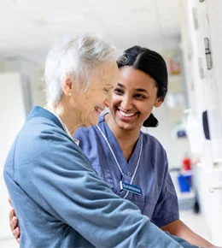
Vårdcentralen och fast läkare är navet
Vårdcentralen ska vara den första självklara kontakten med sjukvården, med snabb hjälp i tidigt skede kan svårare sjukdom undvikas!
Från 17 % -> 25 % till 2030 Alla stora utredningar- effektiv vård, God o Nära vård pekar hitåt!
Ge vårdcentralerna förutsättningar att utföra sitt uppdrag- forskning visar nyttan!
En allmänspecialist per 1100 invånare.
Sjukvårdsrådgivning under öppettiderna.

Slide 4

Handlingsplan för fast läkarkontakt
Socialstyrelsens riktvärde
Jämlik vård och bättre folkhälsa
Ersättning utifrån förutsättningar
Utbilda nya – från ca 100 -> ca 150 per år
Arbetsmiljö- fast patientlista, fortbildning, minskad administration och välfungerande it/journalsystem

Slide 5
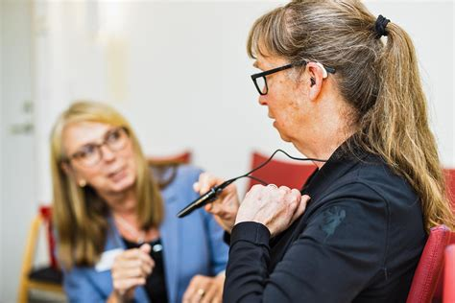
Primär hörselrehab
Förändringar från nyår:
Hörapparater kommer förskrivas som hjälpmedel som hyrs av regionen, att köpa med check försvinner.
Ersättningen för själva vården höjd rejält, från att ligga lägst i landet till att ligga högst
Både ersättning för utprovning men sen också en listningsersättning för att hjälpa till efteråt

Slide 6
Frågor!

Slide 8
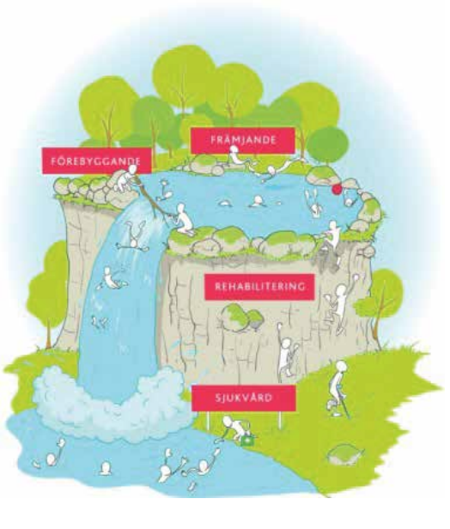
Varför är förebyggande och hälsofrämjande arbete viktigt?
Av hälso- och sjukvårdens samlade resurser går 85 procent till behandling av kroniska sjukdomar och följd­sjukdomar.
Enligt WHO kan 80 procent av de kroniska sjuk­domarna förebyggas med hälso­främjande insatser.

